Slide 1
ESTADOS UNIDOS.-LA VUELTA AL MUNDO EN 885 JARDINES .-Jardines Botánicos de Coastal Georgia.-Foster.-San Marino.-Missouri y Windyridge
Selección de textos y fotografías por
JOSE ELIAS BONELLS

Slide 2
Coastal Georgia Botanical Gardens.
Coastal Georgia Botanical Gardens (51 acres) es una histórica estación de introducción de plantas del USDA que se ha vuelto un regional jardín botánico situado en 2 Cañaveral Road, Savannah, Georgia .
Los locales comenzaron a llamar el sitio histórico "The Bamboo Farm" en la década de 1940, y es un apodo algunos Savannahians locales siguen utilizando hoy en día.
Los jardines están abiertos todos los días, excepto los días feriados, sin costo alguno.

Slide 3
La colección del jardín comenzó a finales de 1880 cuando el dueño de la propiedad la Sra. HB Miller plantó tres gigantes bambúes de madera japonesa de bambú (Phyllostachys bambusoides) plantas. En 1915 un impresionante bosque de bambú desarrollado, lo que llamó la atención del señalado el botánico y explorador de plantas David Fairchild .
En 1919 Barbour Lathrop , un amigo de Fairchild, compró el sitio de la Sra. Miller por $ 5,000 y lo arrendó al Departamento de Agricultura de Estados Unidos (USDA) por $ 1. Tomó nota de los exploradores de plantas Frank Meyer, David Bisset y Alfonso McClure eran jugadores vitales en el desarrollo de la instalación como estación de la introducción de plantas a lo largo de la mitad del siglo XX..

Slide 4
En 1979, el USDA cerró el sitio.
Fue traspasado a la Universidad de Georgia en 1983 y sigue siendo parte de la Facultad de Ciencias Agrícolas y Ambientales .
Hoy en día, las colecciones botánicas del jardín de Coastal Georgia contienen alrededor de 60 taxones de bambú, que se dice ser la más grande colección de bambú americana abierta al este pública de California.
La mayoría de los especímenes (géneros Phyllostachys y Bambusa ) se plantaron en los años 1920 y '30.

Slide 5
También muestra 40 resistentes al frío palma especies, incluyendo numerosas variedades de palmito enano (Sabal minor).
Con al menos 36 especies diferentes, sino que también es el hogar de una de las mayores colecciones de camelias especie fuera de China, en el juez Arthur Salomón Camellia Trail.
Especies de árboles impresionantes también arrojan sombra en toda la propiedad, incluyendo a China abeto ( Cunninghamia lanceolata ), magnolia meridional ( Magnolia grandiflora ), encina japonés ( Castanopsis delavayi ), del señor de acebo ( Ilex rotunda ), Oliver arce ( Acer oliverianum ), pistacho chino ( Pistacia chinensis y roble ( Quercus virginiana ).

Slide 6
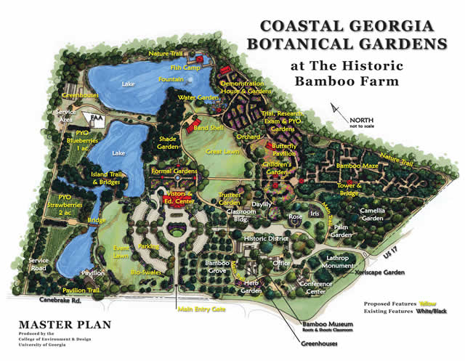
Notes:
Coastal Georgia Botanical Gardens.

Slide 7
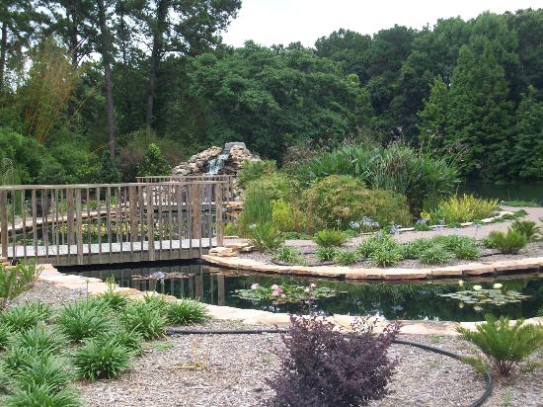
Notes:
Coastal Georgia Botanical Gardens.

Slide 8
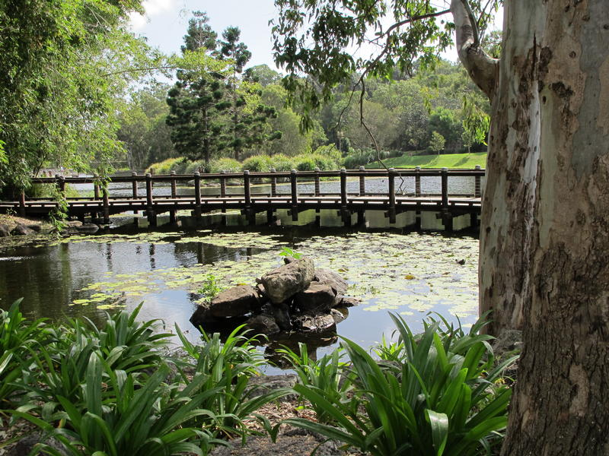
Notes:
Coastal Georgia Botanical Gardens.

Slide 9
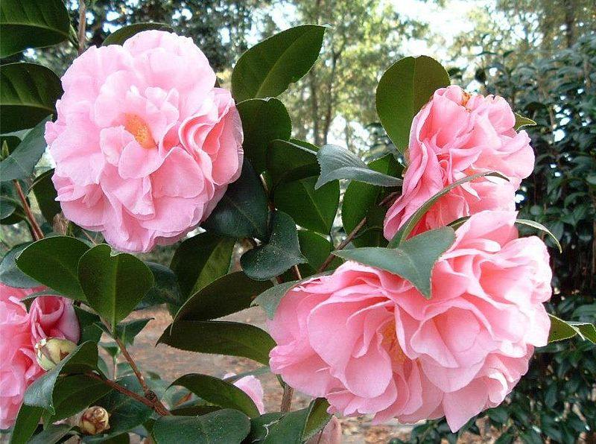
Notes:
Coastal Georgia Botanical Gardens.

Slide 10
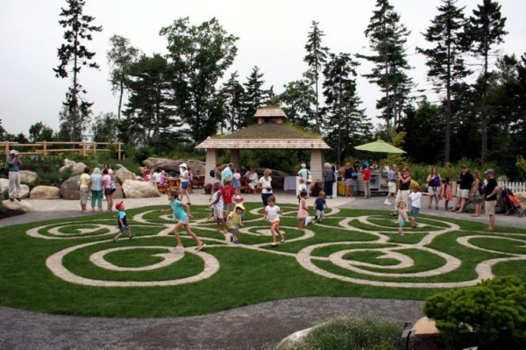
Notes:
Coastal Georgia Botanical Gardens.

Slide 11
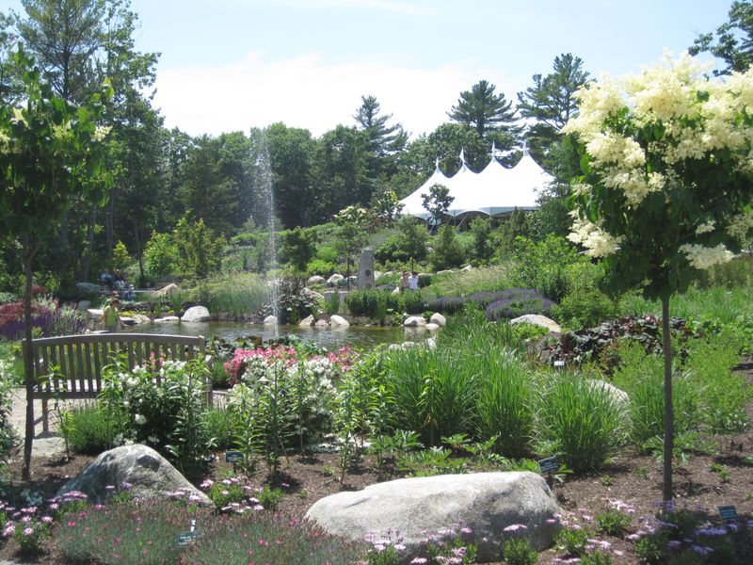
Notes:
Coastal Georgia Botanical Gardens.

Slide 12
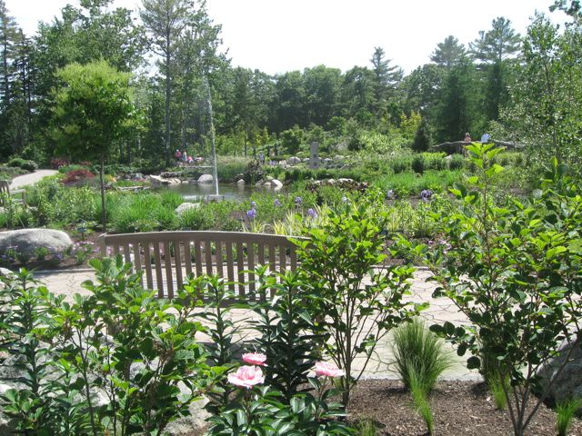
Notes:
Coastal Georgia Botanical Gardens.

Slide 13
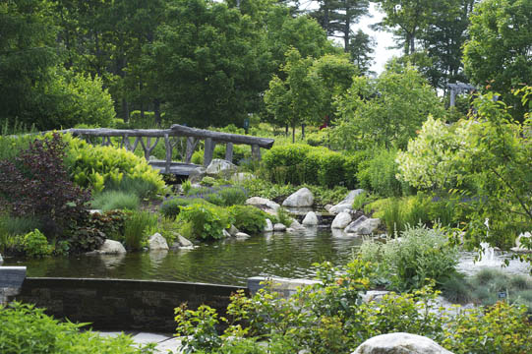
Notes:
Coastal Georgia Botanical Gardens.

Slide 14
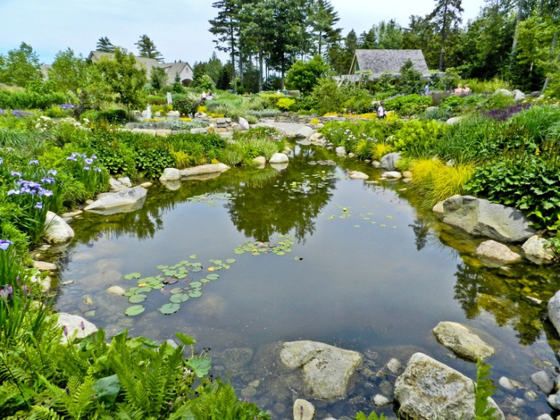
Notes:
Coastal Georgia Botanical Gardens.

Slide 15
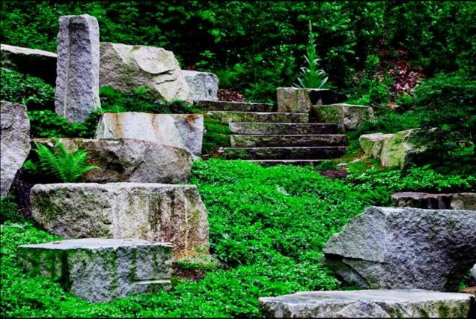
Notes:
Coastal Georgia Botanical Gardens.

Slide 16
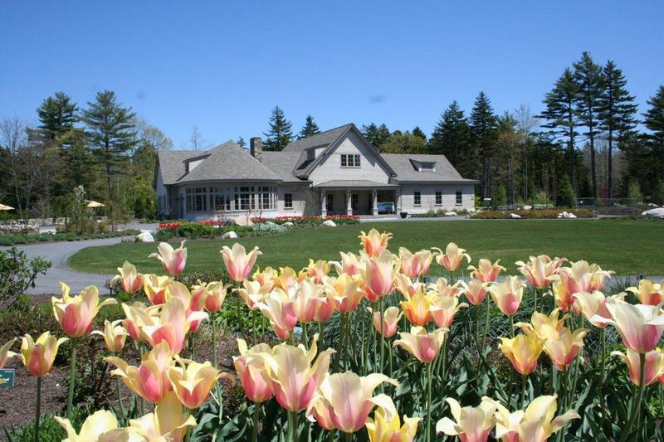
Notes:
Coastal Georgia Botanical Gardens.

Slide 17
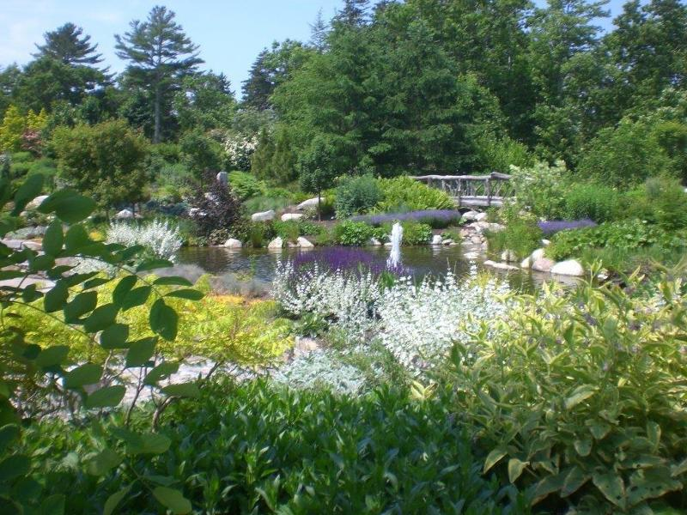
Notes:
Coastal Georgia Botanical Gardens.

Slide 18
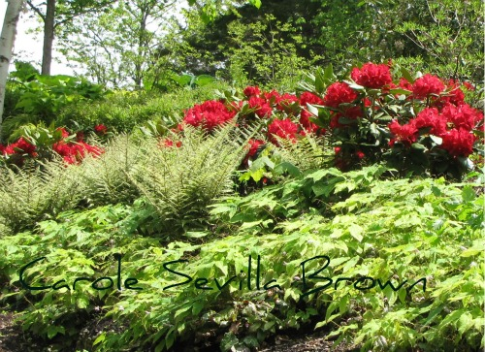
Notes:
Coastal Georgia Botanical Gardens.

Slide 19
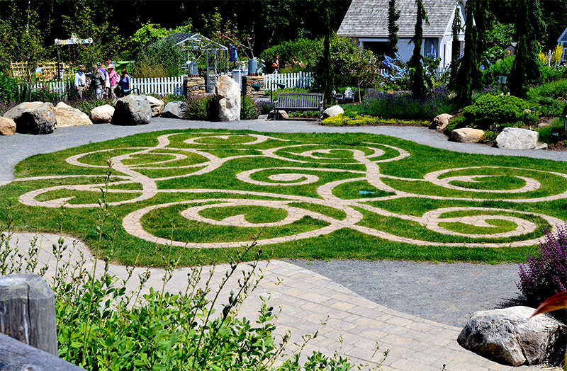
Notes:
Coastal Georgia Botanical Gardens.

Slide 20
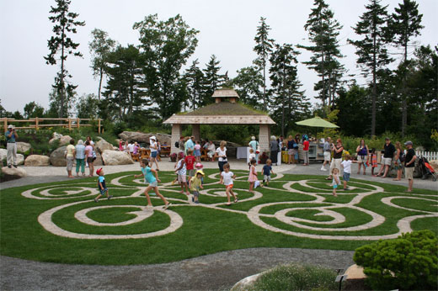
Notes:
Coastal Georgia Botanical Gardens.

Slide 21
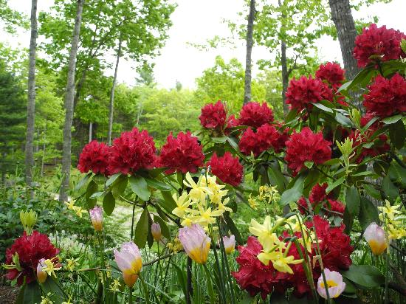
Notes:
Coastal Georgia Botanical Gardens.

Slide 22
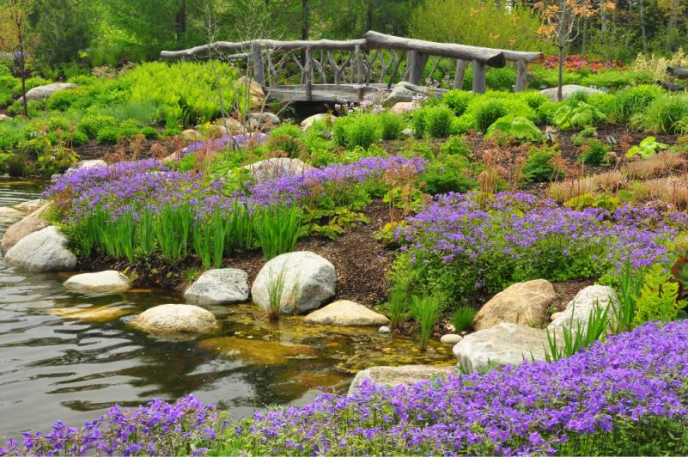
Notes:
Coastal Georgia Botanical Gardens.

Slide 23
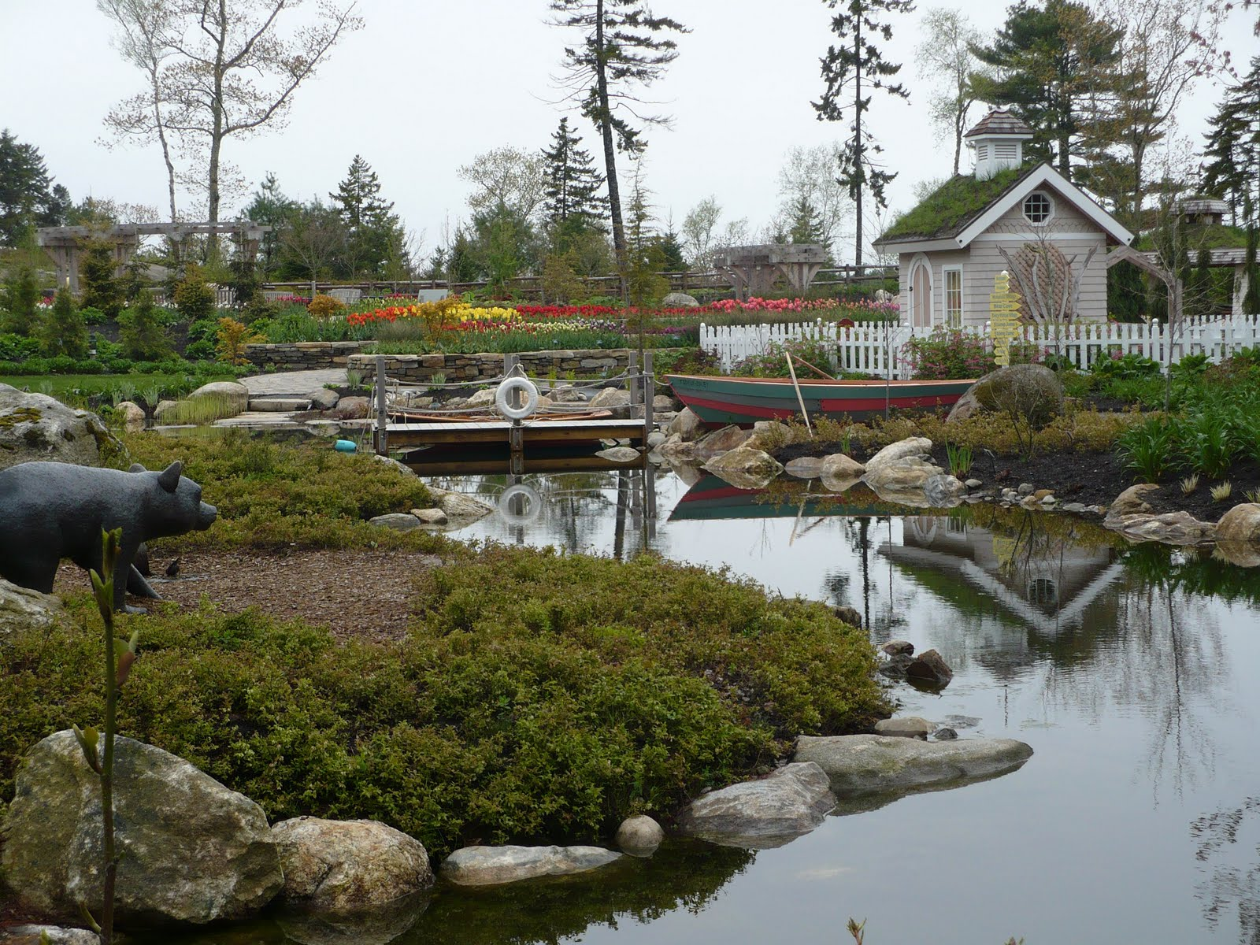
Notes:
Coastal Georgia Botanical Gardens.

Slide 24
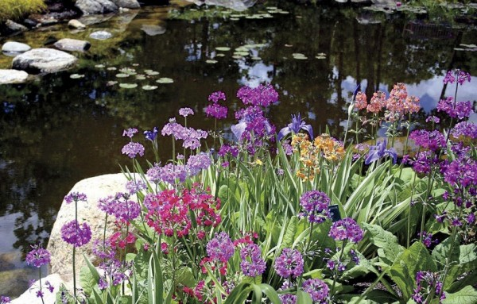
Notes:
Coastal Georgia Botanical Gardens.

Slide 25
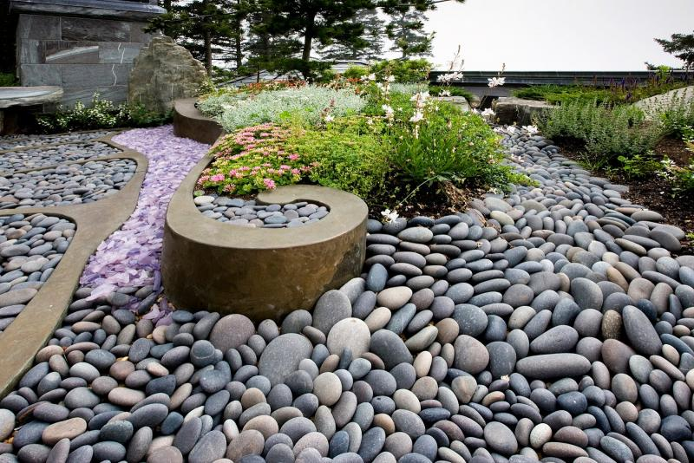
Notes:
Coastal Georgia Botanical Gardens.

Slide 26
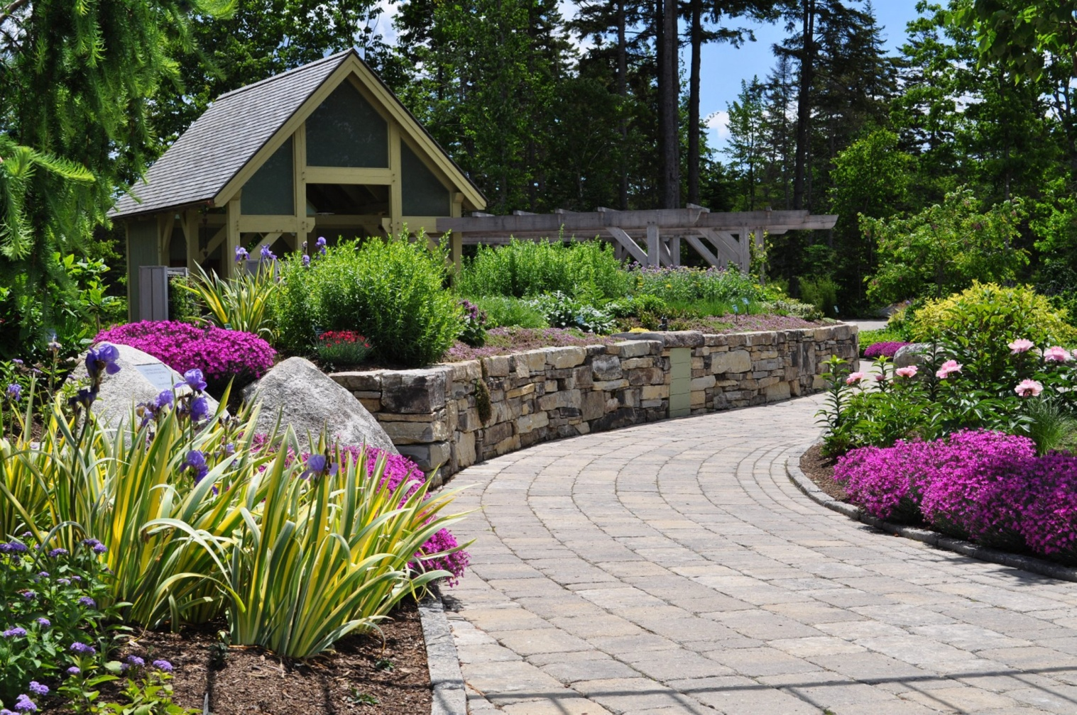
Notes:
Coastal Georgia Botanical Gardens.

Slide 27
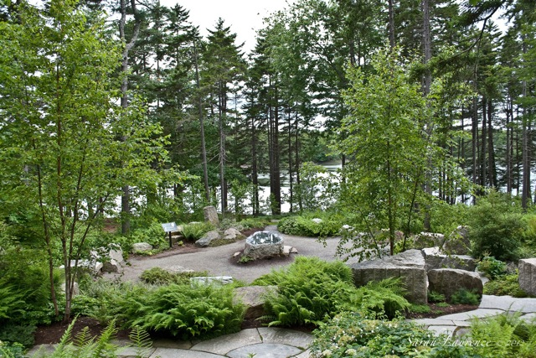
Notes:
Coastal Georgia Botanical Gardens.

Slide 28
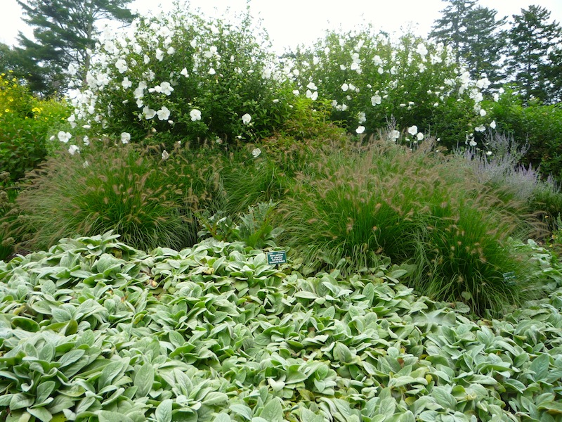
Notes:
Coastal Georgia Botanical Gardens.

Slide 29
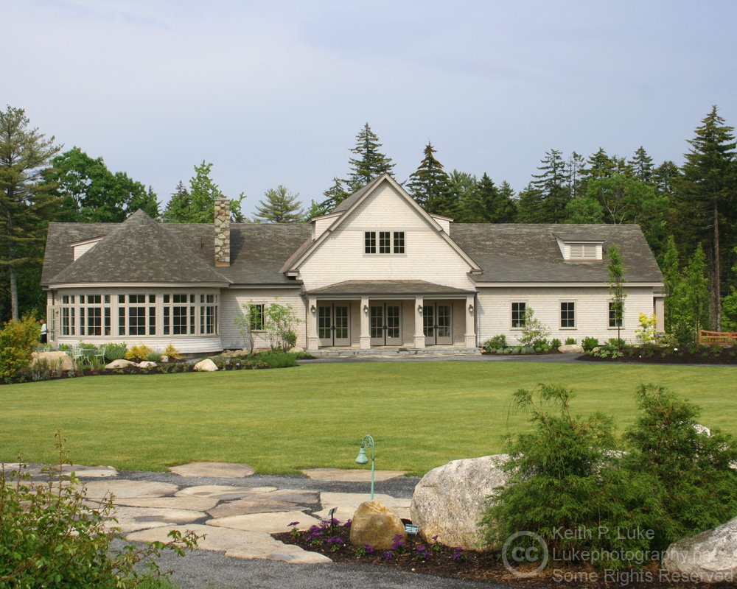
Notes:
Coastal Georgia Botanical Gardens.

Slide 30
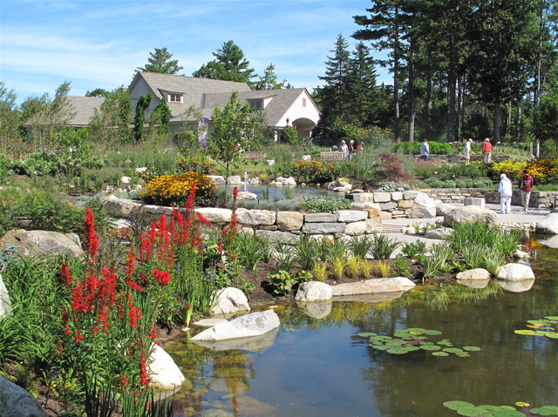
Notes:
Coastal Georgia Botanical Gardens.

Slide 31
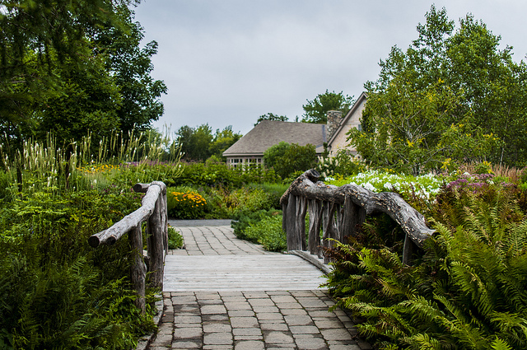
Notes:
Coastal Georgia Botanical Gardens.

Slide 32
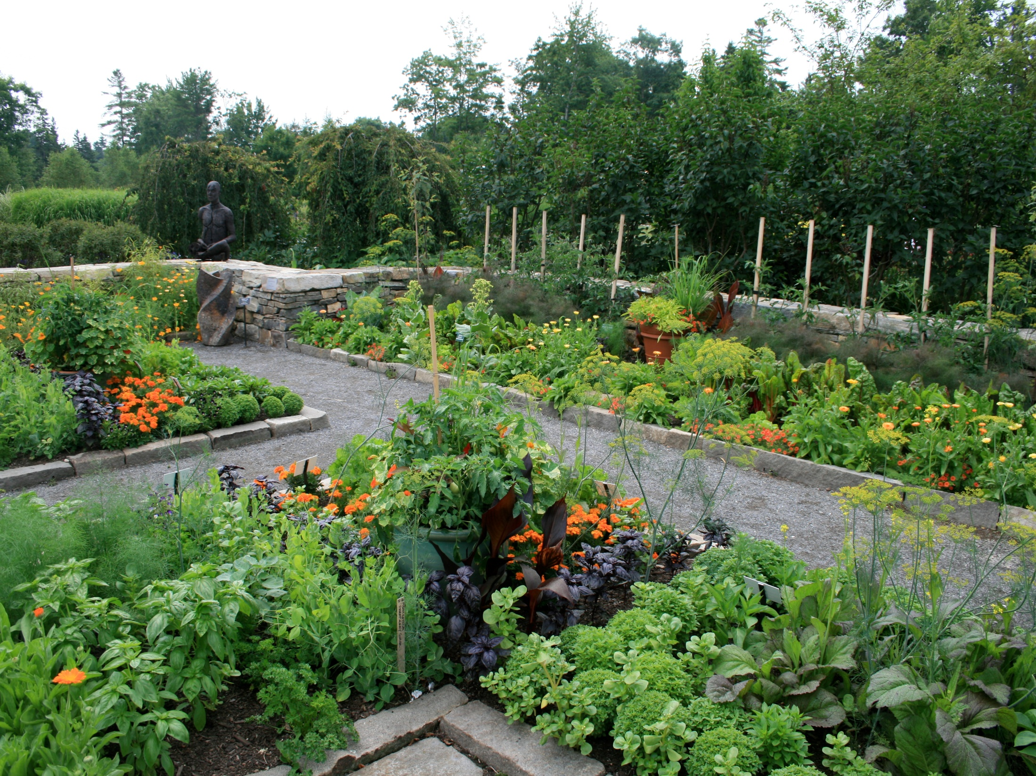
Notes:
Coastal Georgia Botanical Gardens.

Slide 33
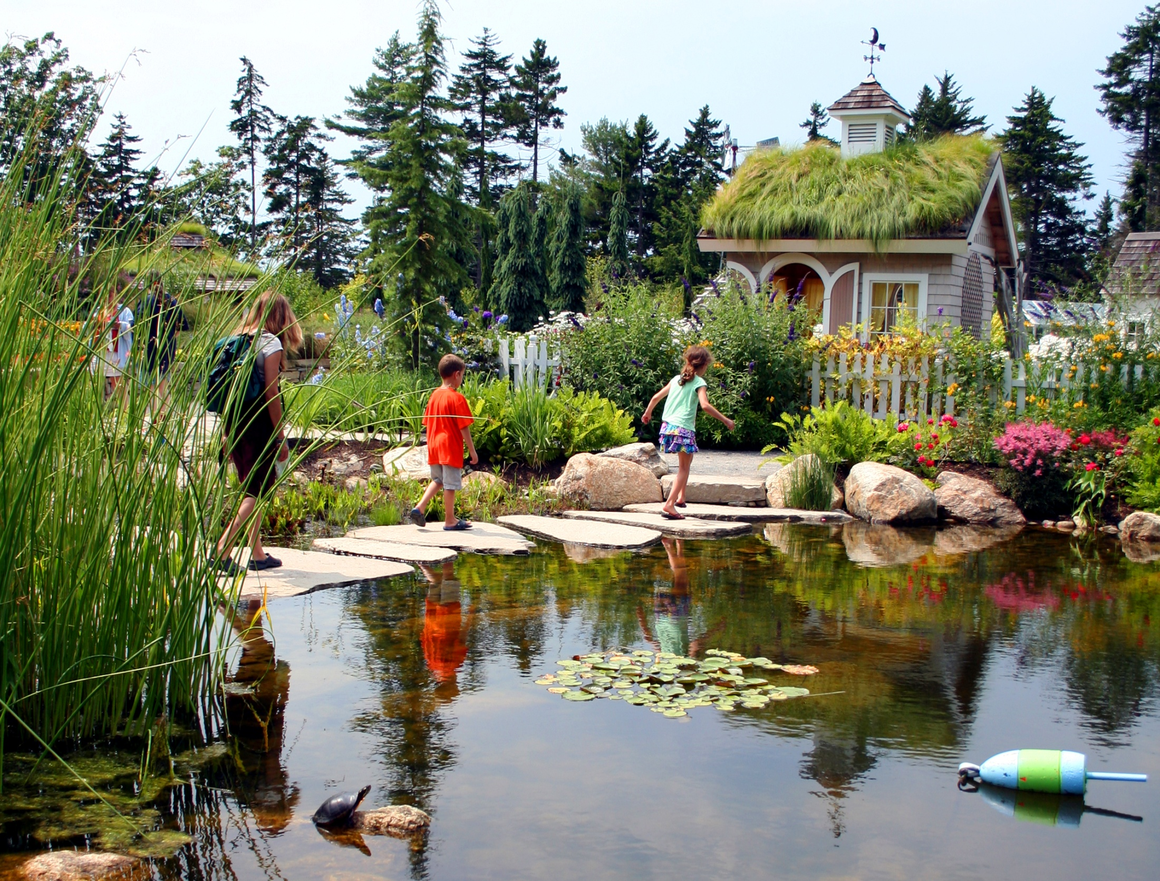
Notes:
Coastal Georgia Botanical Gardens.

Slide 34
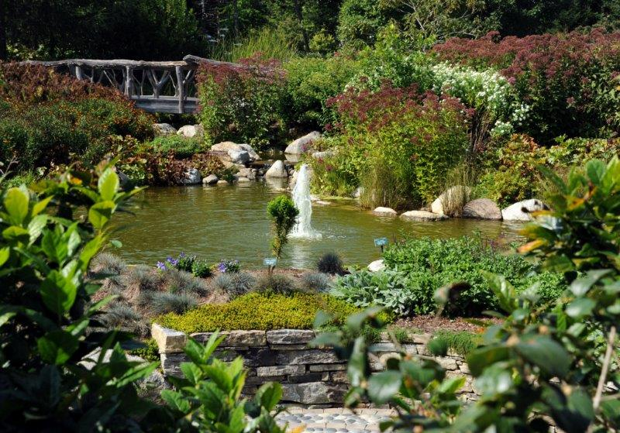
Notes:
Coastal Georgia Botanical Gardens.

Slide 35
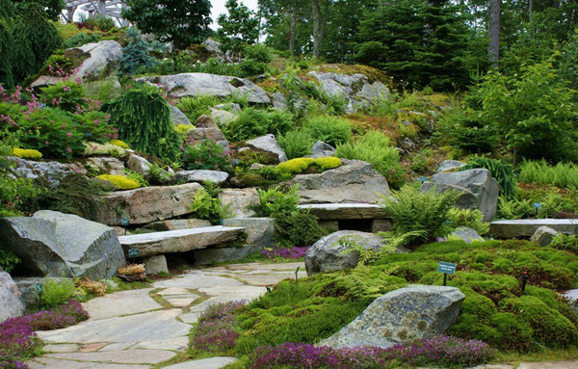

Slide 36
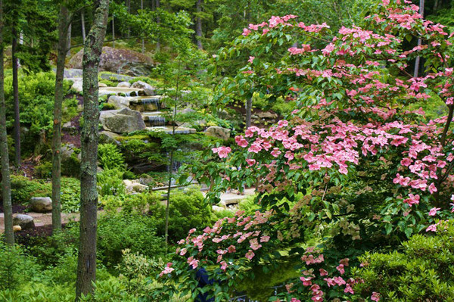
Notes:
Coastal Georgia Botanical Gardens.

Slide 37
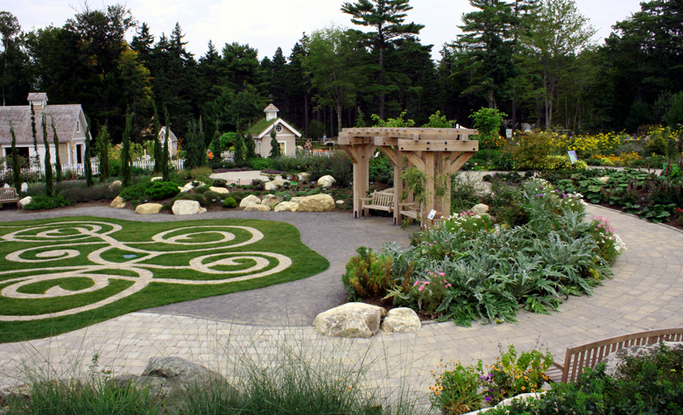
Notes:
Coastal Georgia Botanical Gardens.

Slide 38
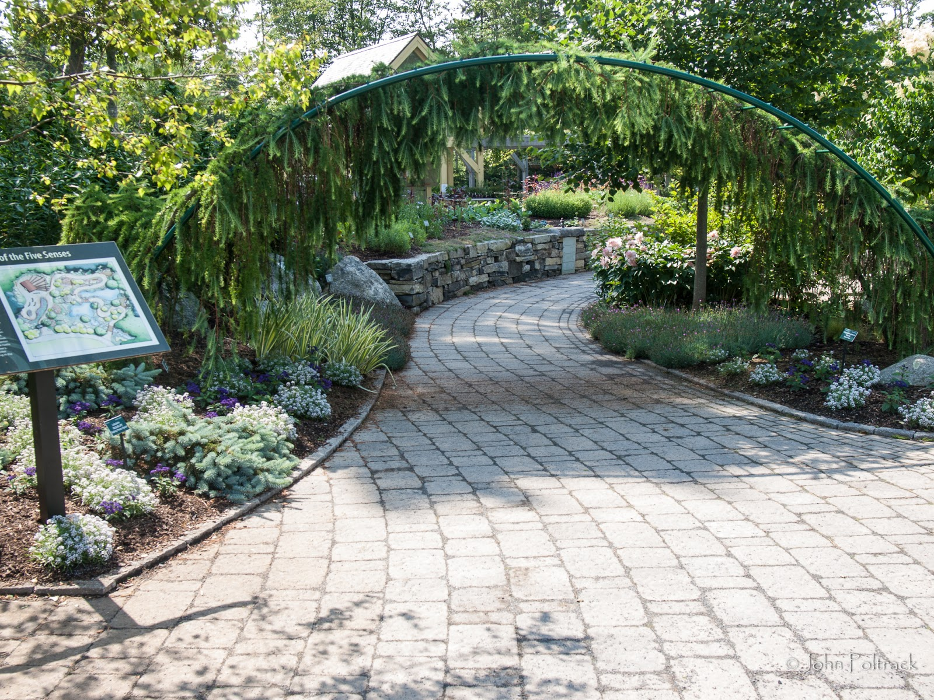
Notes:
Coastal Georgia Botanical Gardens.

Slide 39
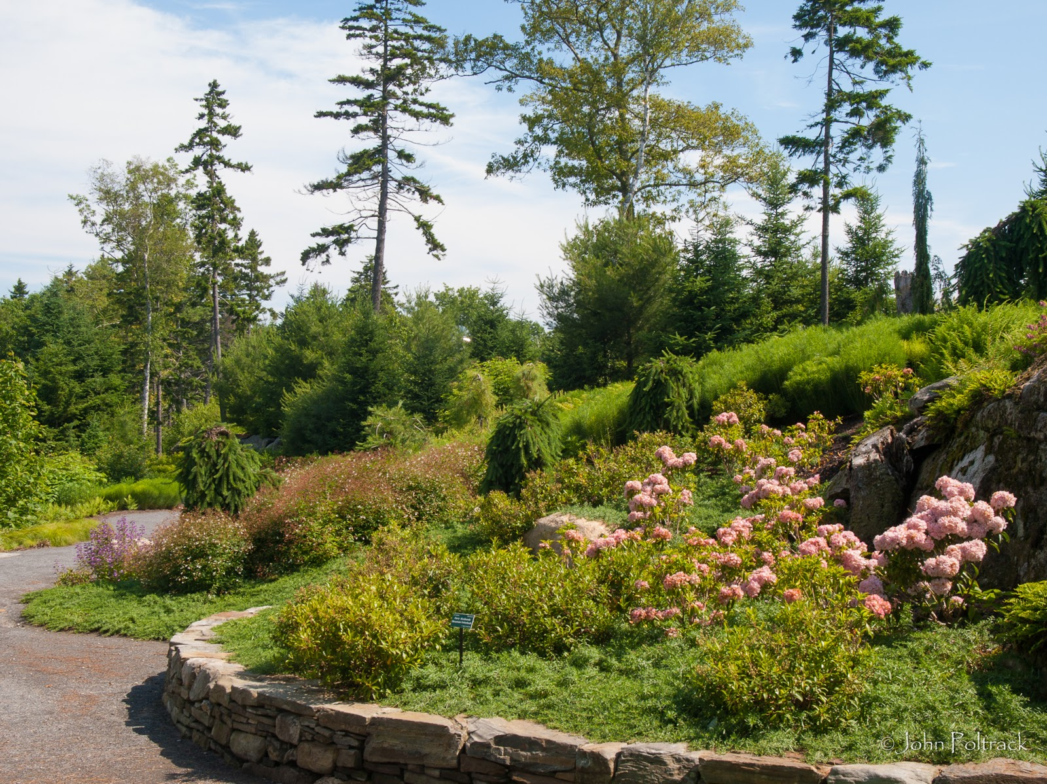
Notes:
Coastal Georgia Botanical Gardens.

Slide 40
Foster Botanic Gardens
Foster Jardín Botánico, que mide (5,5 ha), es uno de los tres jardines botánicos situados en 50 North Vineyard Boulevard, Honolulu , Hawaii , EE.UU. (cerca de Chinatown , en la intersección de la avenida y Nu'uanu Vineyard Boulevard).
Foster es único, ya que está en una zona muy urbana con centros comerciales, escuelas y tanto budista y metodistas instalaciones religiosas cercanas.
El jardín es el jardín botánico más antiguo de Hawai, y cotiza en la Registro Nacional de Lugares Históricos .

Slide 41
En 1853, la reina Kalama arrendado (1,9 hectáreas) de tierra a William Hillebrand , un médico y botánico alemán que construyó su casa y plantó árboles en el sitio.
Durante su estancia, se introdujo una serie de plantas de Hawai, así como las aves y ciervos mynah.
Muchos de los grandes árboles que crecen hoy en la terraza superior eran plantaciones de Hillebrand.
Después de 20 años Hillebrand regresó a Alemania, donde publicó Flora de las islas de Hawai en 1888.
En 1884 la propiedad fue vendida a Thomas R. Foster y su esposa, Mary E. Foster, (née Robinson), quien continuó desarrollando el jardín como su vivienda familiar.

Slide 42
A su muerte en 1930, Mary Foster, legó la tierra y su hogar de la Ciudad y Condado de Honolulu, con la disposición de que la ciudad acepte y siempre conservar y mantener adecuadamente los (jardines) como parque público y tropical para ser conocido y llamado Fomentar Park.
En ese momento, los jardines eran aproximadamente (2 ha).
Dr. Harold Lyon , el primer director del Foster, Jardín, introdujo miles de nuevas plantas y árboles a Hawai, y comenzó su famosa colección de orquídeas.
Paul Weissich, director desde 1957 hasta 1989, se expandió de Foster Garden a (5,7 hectáreas) de plantas nativas y plantas introducidas en el corazón del bullicioso centro de Honolulu, y desarrolló cuatro sitios adicionales en Oahu Island para crear (260 ha) Honolulu Botanical Gardens sistema.

Slide 43
En su conjunto, estos cinco jardines cuentan con raras especies de ambientes tropicales que van desde desiertos a selvas, que comprende la colección de plantas tropicales más grande y más diversa en los Estados Unidos.
Hoy el jardín consiste en la terraza superior (la parte más antigua del jardín); Medio Terrazas ( palmas , aráceas , heliconias , jengibres );
Jardín Económico ( hierbas , especias , colorantes , venenos ); Prehistoric Glen (plantas primitivas plantadas en 1965) , Lyon Orchid Garden, y Hybrid Orchid Display.

Slide 44
También contiene un número de árboles excepcionales, incluyendo un higo sagrado que es un descendiente clon del árbol Bodhi que Buda se sentó bajo la inspiración, un retoño del que estaba dotado con Mary Foster, por Anagarika Dharmapala en 1913.
En total, contiene 25 de los cerca de 100 árboles en Oahu designados como excepcionales.
El jardín también contiene varios monumentos y esculturas:
Una pequeña réplica del Daibutsu de Kamakura conmemora los 100 años de la inmigración japonesa en Hawaii
Un monumento de piedra en el sitio de la primera escuela de japonés en Oahu , donde un proyectil antiaéreo explotó en un auditorio lleno de niños durante el japonés ataque a Pearl Harbor.

Slide 45
El 1977 abstracto cerámica escultura 'Isle Sandwich "del artista Bob Flint.
La escultura del árbol 1974 por Charles W. Watson
El jardín es la inspiración para una línea de Joni Mitchell 's 1970 la canción popular " Big Yellow Taxi ":" Tomó a todos los árboles, las pongo en un museo del árbol / Entonces la gente cobra un dólar y medio sólo para verlos. ".
A partir de 2011, el precio de entrada actual para los visitantes de Hawaii es de $ 5.

Slide 46
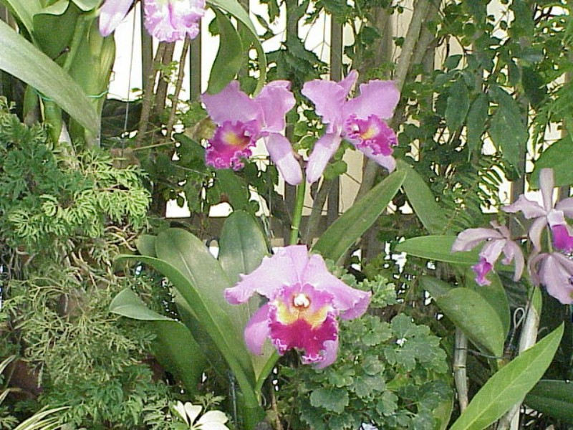
Notes:
Foster Botanic Gardens

Slide 47
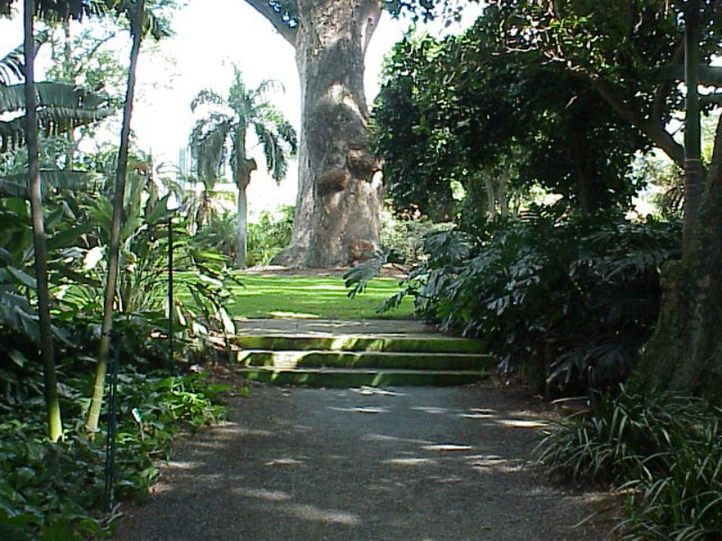
Notes:
Foster Botanic Gardens

Slide 48

Notes:
Foster Botanic Gardens

Slide 49
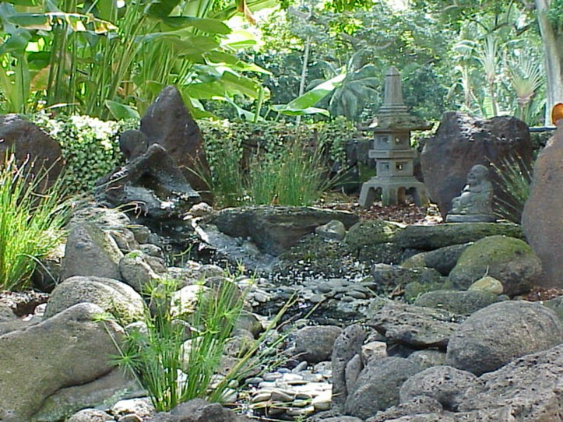
Notes:
Foster Botanic Gardens

Slide 50
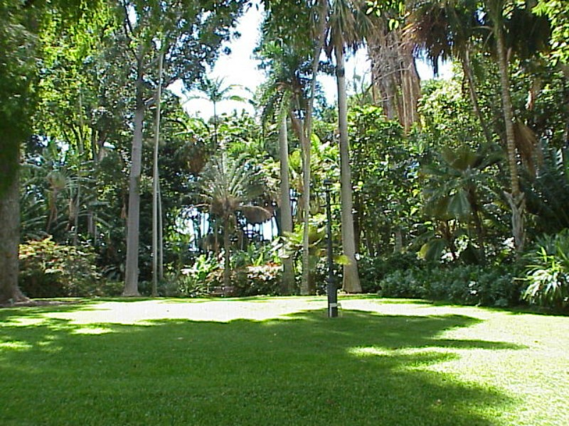
Notes:
Foster Botanic Garden

Slide 51

Notes:
Foster Botanic Gardens

Slide 52

Notes:
Foster Botanic Gardens

Slide 53

Notes:
Foster Botanic Gardens

Slide 54

Notes:
Foster Botanic Garden

Slide 55
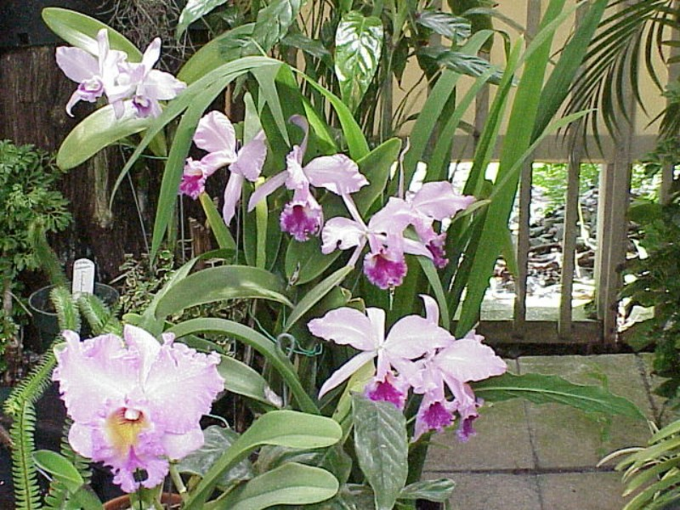
Notes:
Foster Botanic Gardens

Slide 56
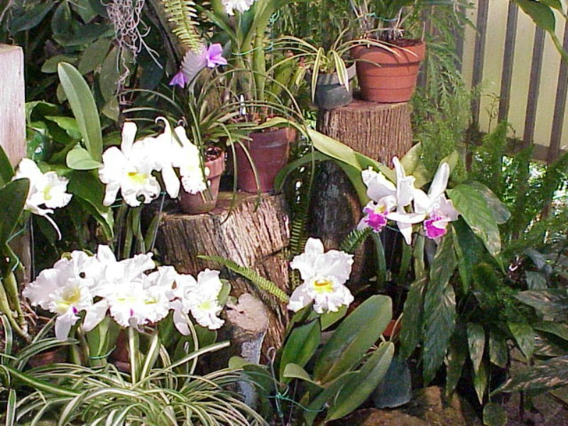
Notes:
Foster Botanic Gardens

Slide 57
Botanic Garden San Marino
En 1903 Henry Huntington adquirió el San Marino Ranch, un rancho con plantaciones de cítricos, frutos secos y frutas de huertos, cultivos de alfalfa, un pequeño rebaño de vacas y aves de corral.
Su superintendente, William Hertrich, jugó un papel decisivo en el desarrollo de las diversas colecciones de plantas que conforman el fundamento de los jardines botánicos.
La propiedad-originalmente cerca de 600 acres-hoy abarca 207 hectáreas, de las cuales aproximadamente 120 son ajardinadas y abiertas a los visitantes.

Slide 58
Más de 14 000 variedades diferentes de plantas se exhiben en más de una docena de zonas ajardinadas principales.
Cuarenta jardineros, un personal de conservación de siete años, y más de 100 voluntarios mantienen las colecciones botánicas, proporcionan programas de interpretación para los visitantes, y se propagan plantas de ventas especiales .

Slide 59
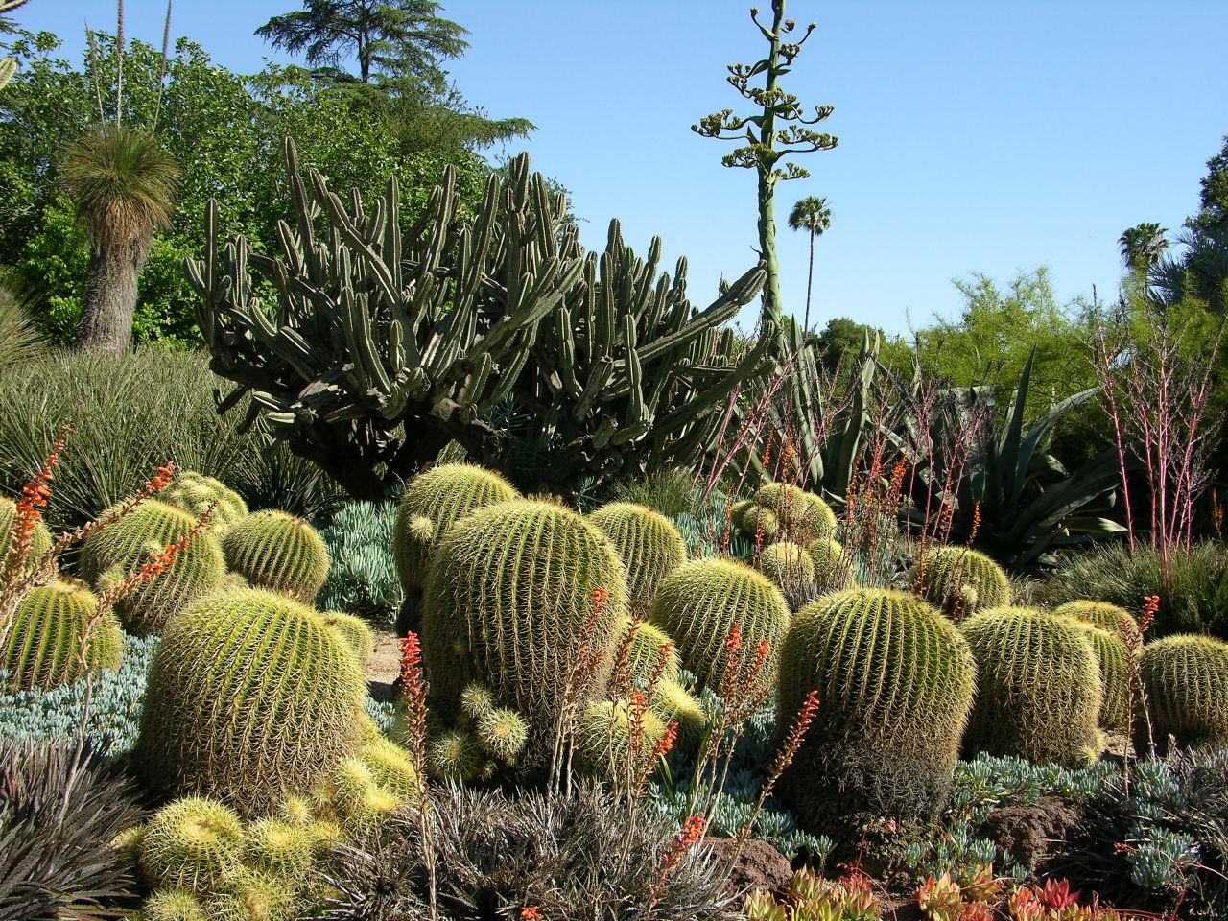
Notes:
Botanical Gardens San Marino

Slide 60
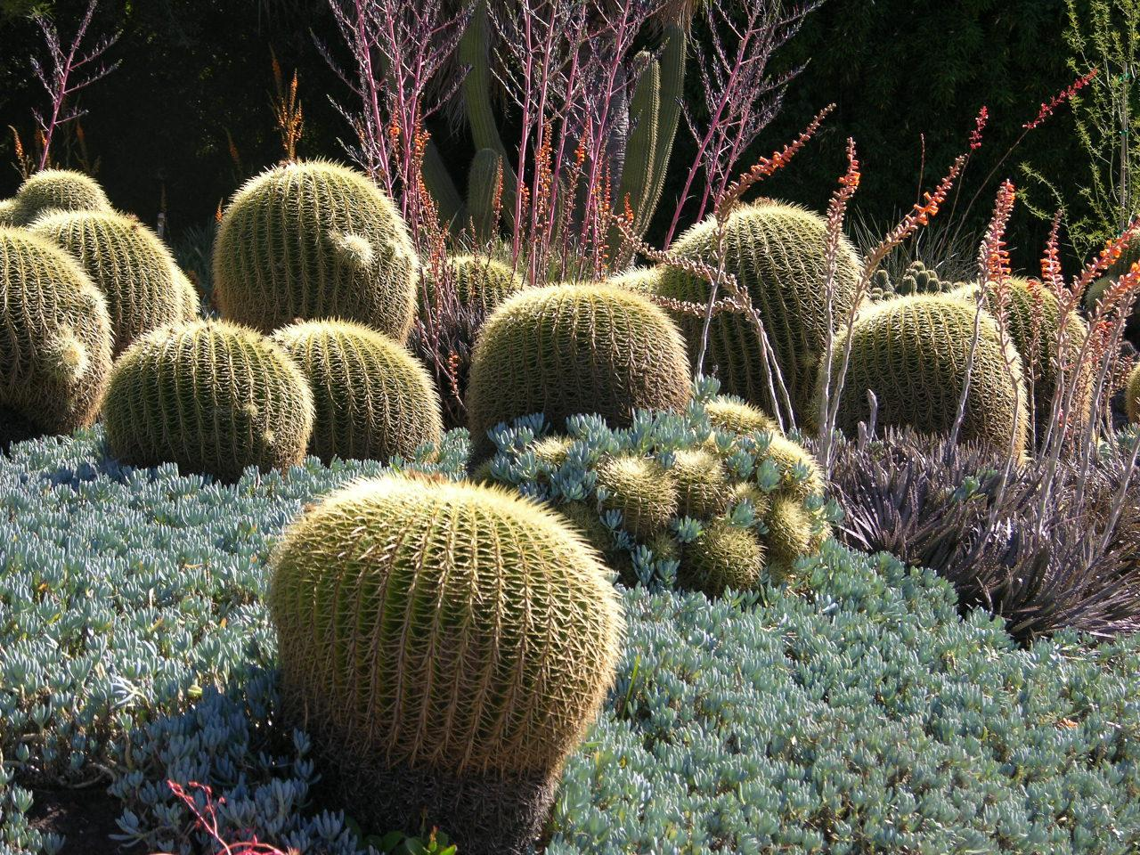
Notes:
Botanical Garden San Marino

Slide 61
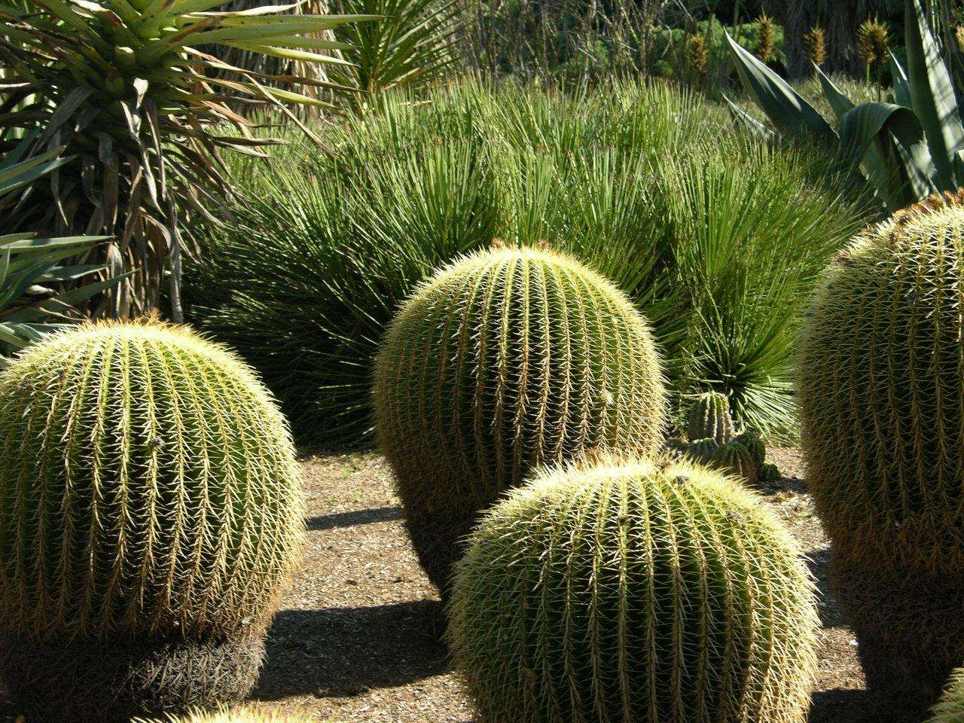
Notes:
Botanical Garden San Marino

Slide 62
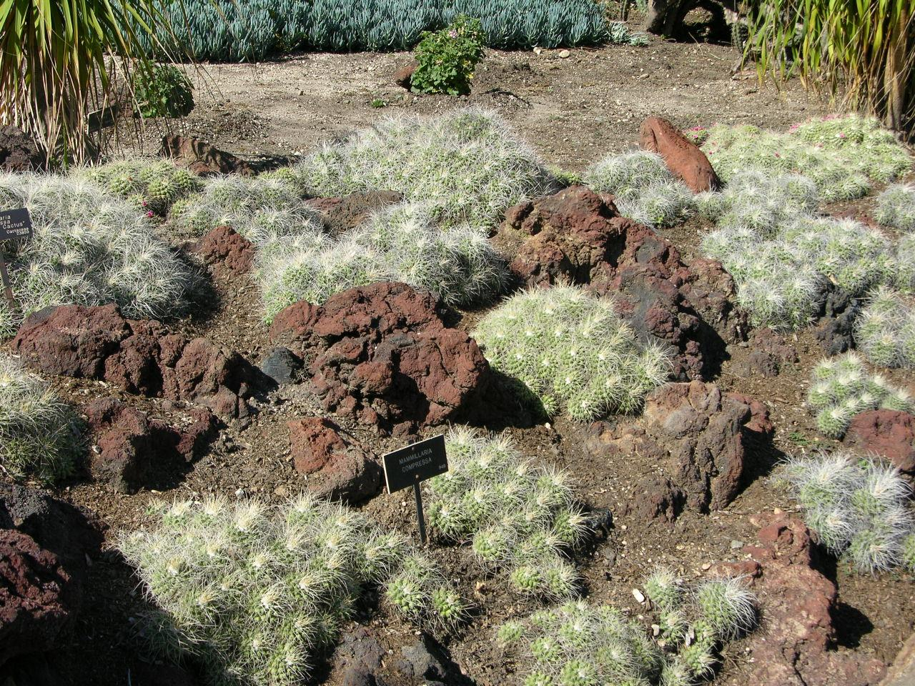
Notes:
Botanical Garden San Marino

Slide 63
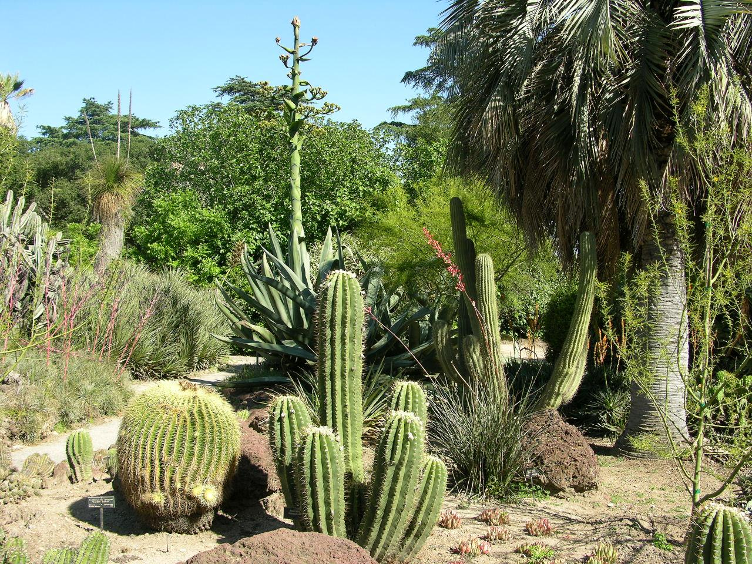
Notes:
Botanic Garden San Marino

Slide 64
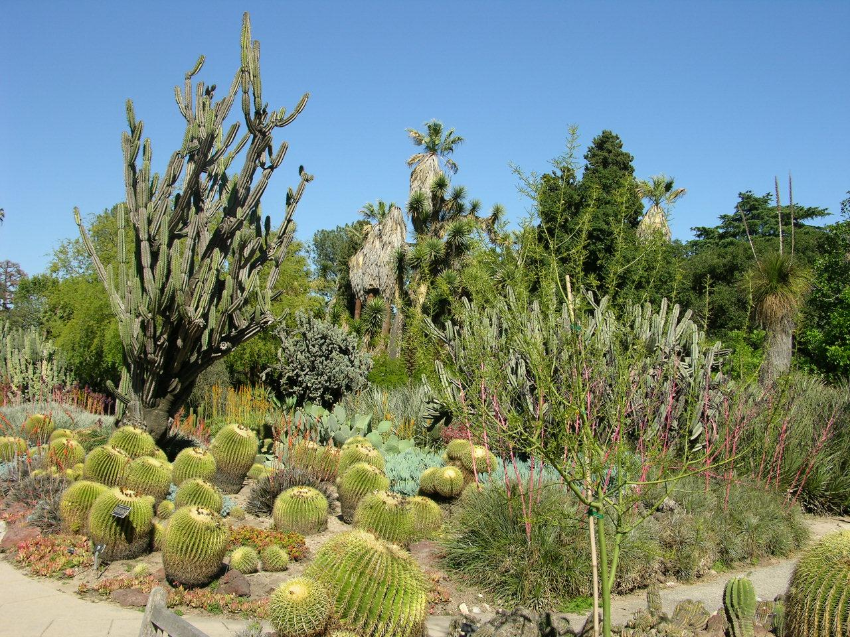
Notes:
Botanic Garden San Marino

Slide 65
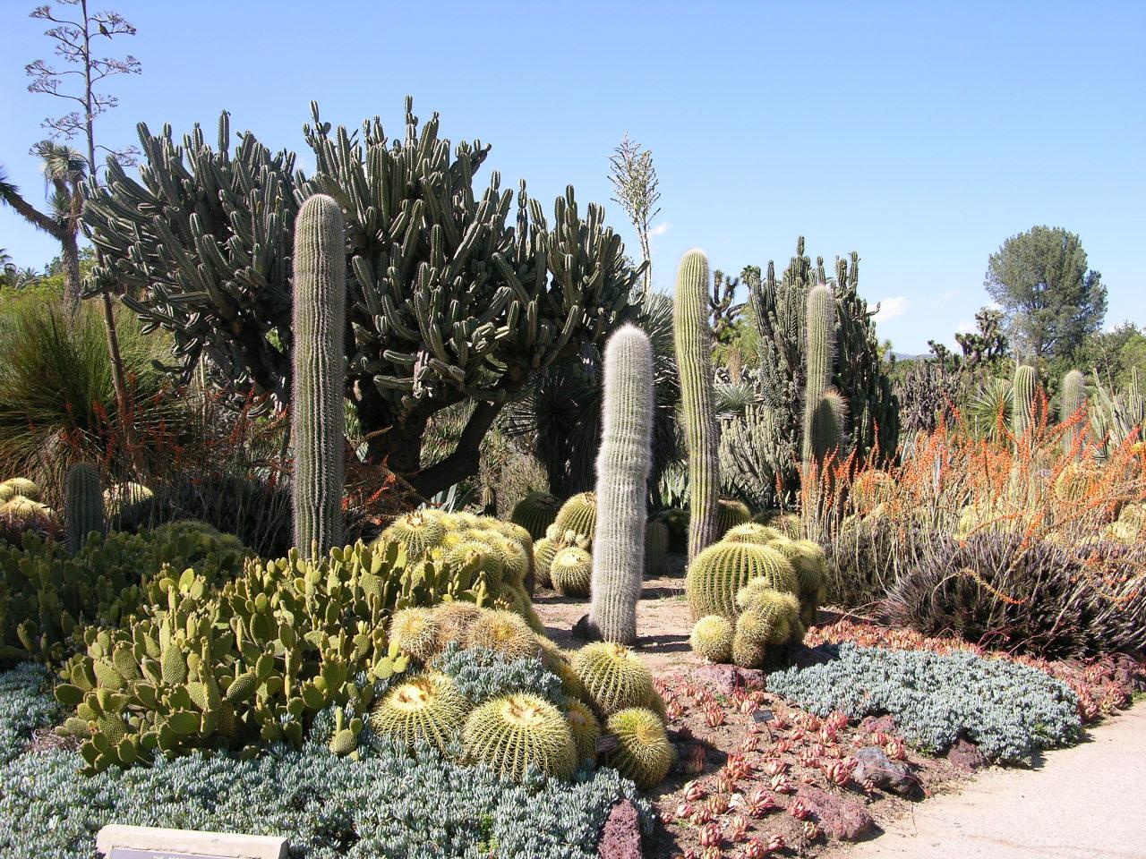
Notes:
Botanic Garden San Marino

Slide 66
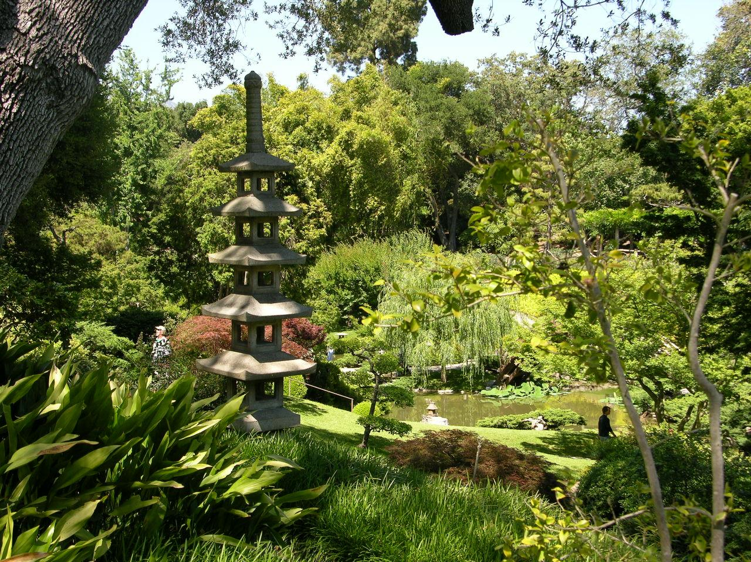
Notes:
Botanic Gardens San Marino

Slide 67
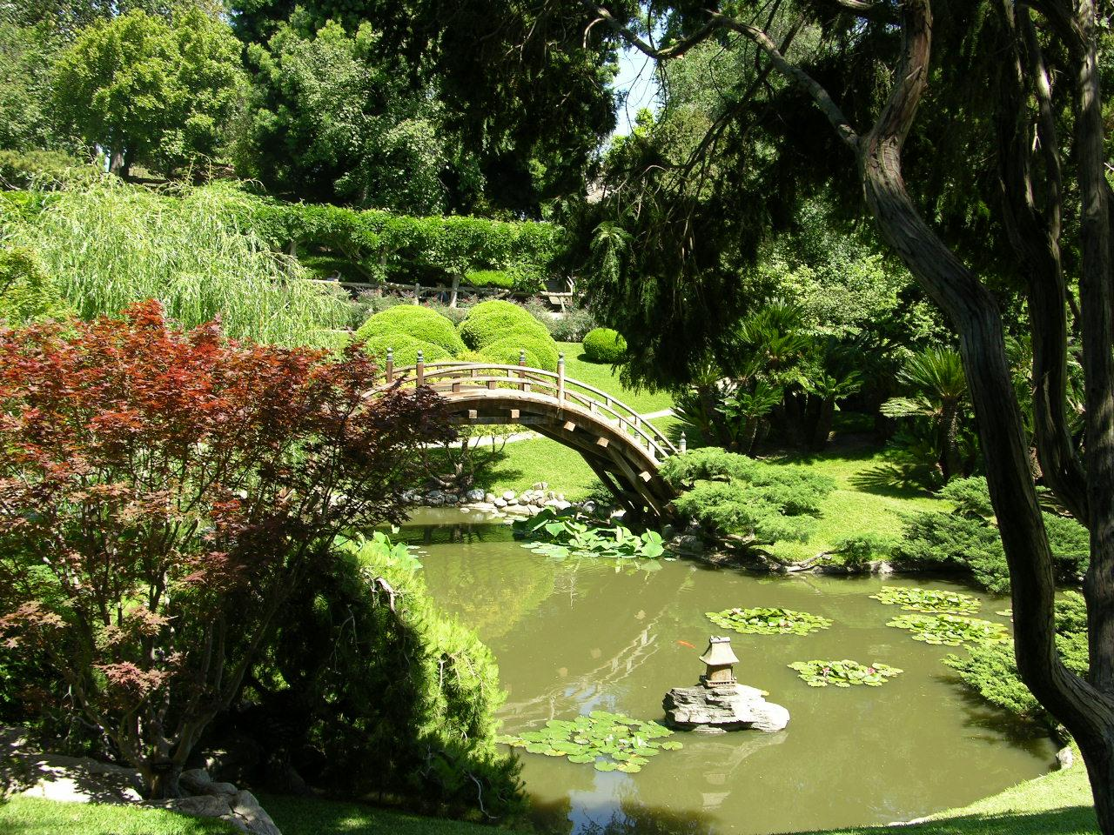
Notes:
Botanic Garden San Marino

Slide 68
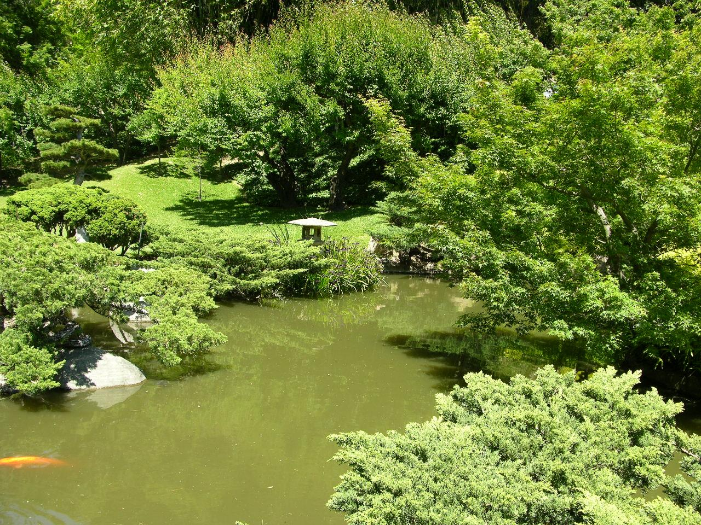
Notes:
Botanic Garden San Marino

Slide 69
Botanic Garden Santa Barbara
El Jardín Botánico de Santa Bárbara en inglés: Santa Barbara Botanic Garden es un jardín botánico de 26 hectáreas de extensión, que alberga a más de 1,000 especies de plantas raras y nativas de California.
Su código de identificación internacional es SBBG.
El propósito de este jardín botánico es el de reunir y mostrar las plantas nativas de California en una presentación natural.
Hay aproximadamente 9.2 kilómetros de sendas que se encuentran ocultas entre la vegetación y que recorren el jardín.

Slide 70
El arroyo Mission Creek recorre la zona, e incluye una represa de piedra que fue construida en 1806 por indios nativos de California (principalmente de la tribu Canaliño) bajo la dirección de los padres misioneros españoles pertenecientes a la próxima Misión de Santa Bárbara.
El jardín botánico fue creado en 1926 y diseñado por la notable arquitecta paisajista Beatrix Farrand. Para 1936 había enfocado su epecialización en las plantas nativas de la "Provincia Florística de California" (en la que se incluye la parte suroeste de Oregón y parte de Baja California, así como la mayor parte del estado de California).
El jardín fue reconocido como "Monumento del Condado de Santa Barbara" en 1983 (la represa de "Mission Creek" ya había sido designada anteriormente como un Monumento Histórico del Estado).

Slide 71
El jardín fue reconocido como "Monumento del Condado de Santa Barbara" en 1983 (la represa de "Mission Creek" ya había sido designada anteriormente como un Monumento Histórico del Estado).
Entre las colecciones especiales que alberga se encuentran :
Plantas pertenecientes a la familia Ericaceae,
Familia Poaceae,
Familia Polypodiaceae,
Familia Rhamnaceae,
Plantas del género Arctostaphylos (54 spp., y 82 taxones),
Ceanothus (37 spp., y 69 taxones),
Cupressus (4 spp.),
Eriogonum (25 spp.),

Slide 72
Fremontodendron (6 spp., 13 taxones),
Mahonia (17 spp.),
Pinus (21 spp.),
Quercus (8 spp.),
Ribes (14 spp
El jardín botánico tiene un programa de reintroducción en su medio natural de plantas amenazadas o en peligro de extinción, entre las que se incluyen : Aesculus californica en 'Canyon Pink', Agave shawii, Arctostaphylos en 'White Lanterns', Arctostaphylos en 'Canyon Blush', Arctostaphylos insularis en 'Canyon Sparkles', Artemisia californica en 'Canyon Gray', Berberis aquifolium en 'Mission Canyon',

Slide 73
Ceanothus en 'Wheeler Canyon', Ceanothus en 'Far Horizons', Ceanothus arboreus en 'Powder Blue', Eriophyllum nevinii en 'Canyon Silver', Fremontodendron en 'Dara's Gold', Heuchera en 'Blushing Bells', Heuchera 'Canyon Belle', Heuchera en 'Canyon Chimes', Heuchera en 'Canyon Delight',Heuchera en 'Canyon Duet', Heuchera en 'Canyon Melody', Heuchera en 'Canyon Pink', Heuchera en 'Dainty Bells', Heuchera en 'Pink Wave', Iris en 'Canyon Snow', Lessingia filaginifolia en 'Silver Carpet', Leymus condensatus en 'Canyon Prince', Salvia en 'Dara's Choice', Salvia cedrosensis en 'Baja Blanca', Salvia leucophylla en 'Amethyst Bluff', y Verbena lilacina en 'De La Mina'.

Slide 74

Notes:
Botanic Garden Santa Barbara

Slide 75

Notes:
Botanic Garden Santa Barbara

Slide 76

Notes:
Botanic Garden Santa Barbara

Slide 77

Notes:
Botanic Garden Santa Barbara

Slide 78

Notes:
Botanic Garden Santa Barbara

Slide 79
Missouri Botanic Gardens
El Jardín Botánico de Missouri, es un jardín botánico situado en St. Louis, Missouri .
También se conoce informalmente como Jardín de Shaw para el fundador y filántropo Henry Shaw .
Fundado en 1859, el Jardín Botánico de Missouri es una de las instituciones botánicas más antiguas de la Estados Unidos y un Monumento Histórico Nacional .
El jardín es un centro para la investigación y la enseñanza de las ciencias botánico de renombre internacional, así como un oasis en la ciudad de St. Louis, con (32 hectáreas) de la pantalla de la horticultura.

Slide 80
Se incluye una de (5,7 hectáreas) de jardín japonés paseo llamado Seiwa-en , el Climatron cúpula geodésica conservatorio; jardín para niños, incluyendo un pueblo de pioneros, un parque infantil, una zona de la fuente y un sistema de bloqueo de agua, algo similar a la de bloqueo sistema en el Canal de Panamá , un campamento de Osage, y original de 1850 la casa de Henry Shaw raíces.
Se encuentra junto a Tower Grove Park , otro de los legados de Shaw.
En 1983, el Jardín Botánico fue agregado como el cuarto subdistrito del Metropolitano Parque Zoológico y el Museo del Distrito .

Slide 81
Por parte de 2006, el Jardín Botánico de Missouri ofreció el "Glass in the Garden", con esculturas de cristal de Dale Chihuly colocadas en todo el jardín. Cuatro piezas fueron compradas a permanecer en los jardines. En 2008 las esculturas de la artista francesa Niki de Saint Phalle se colocaron en todo el jardín.
En 2009, el 150 aniversario del Jardín fue celebrado, incluyendo una pantalla de reloj floral.
Después de 40 años de servicio al Jardín, Dr. Peter Raven se retiró de su cargo de presidente el 1 de septiembre de 2010. Dr. Peter Wyse Jackson lo reemplazó como presidente.

Slide 82
El jardín es un lugar para muchos festivales culturales anuales, incluyendo el Festival de Japón y las Jornadas de la cultura china por el Comité Days Cultura china St. Louis.
Durante este tiempo, hay escaparates de botánica de la cultura, así como las artes culturales, la artesanía, la música y la comida.
El Festival japonés comenzó recientemente para incluir sumo lucha libre, la adición de este deporte para taiko tambores y kimono desfiles de moda.
El jardín es conocido por su bonsai en crecimiento, que se puede ver durante todo el año, pero se puso de relieve durante los múltiples festivales de Asia.

Slide 83
Las principales características del jardín incluyen:
Tower Grove House ve aquí detrás de un laberinto de setos
Tower Grove House (1849) y Herb Garden - casa de campo victoriana de Shaw diseñado por el destacado arquitecto local George I. Barnett en el estilo italiano estilo.
La victoria de la ciencia sobre la ignorancia - Estatua de mármol por Carlo Nicoli , una copia del original (1859) de Vincenzo Consani en el Palacio Pitti , de Florencia .
Linnean Casa (1882) - Se dice que es el oeste de efecto invernadero operado continuamente más antiguo del río Misisipi . Originalmente de Shaw invernadero , a finales de 1930 que se convirtió en la casa de su mayoría camelias .

Slide 84
Gladney Rose Garden (1915) - jardín Circular levantó con pérgolas.
Climatron (1960) y espejos de agua - la primera del mundo cúpula geodésica invernadero diseñado por el arquitecto e ingeniero Thomas C. Howard de Synergetics, Inc; tierras bajas selva con aproximadamente 1,500 plantas.
Inglés Woodland Garden (1976) - el acónito , azaleas , campanillas , cerezos silvestres , hosta , Trillium , y otros por debajo de la copa de los árboles.
Seiwa-en el Jardín Japonés (1977) - es una de (5.7 ha) chisen kaiyu-shiki (jardín de paseo mojado) con césped y camino en torno a un 4 acres (1.6 ha) lago central.

Slide 85
Fue diseñado por Koichi Kawana y es el mayor jardín japonés en América del Norte.
Grigg Nanjing Friendship Garden Chinese (1995) - diseñado por el arquitecto Yong Pan, las características principales fueron regalos de la ciudad de hermana de Nanjing , e incluyen una puerta de la luna , la puerta de loto , pabellón, y rocas del erudito chino de Tai Hu .
Blanke boj Jardín (1996) - parterre amurallada, con una multa de boj colección.
Strassenfest alemán Jardín (2000) - la flora nativa de Alemania y Europa Central; busto del botánico y asesor de Henry Shaw científico George Engelmann (esculpida por Paul Granlund )

Slide 86
Jardín bíblico que ofrece Palma datilera , granados , higueras y olivos árboles, alcaparras , menta , limón y otras plantas mencionadas en la Biblia .
Otomana de jardín con juegos de agua y xerojardinería.
La Lista de Plantas es un proyecto de enciclopedia en Internet para compilar una lista completa de la nomenclatura botánica , creado por los Reales Jardines Botánicos de Kew y el Jardín Botánico de Missouri.
La Lista de Plantas tiene 1.040.426 nombres de plantas científicas de rango de especies, de los cuales 298.900 se aceptan nombres de las especies. Además, la lista cuenta con 620 familias de plantas y 16.167 géneros de plantas

Slide 87

Notes:
Botanic Garden Missouri

Slide 88

Notes:
Missouri Botanic Garden

Slide 89

Notes:
Missouri Botanic Gardens

Slide 90

Notes:
Missouri Botanic Gardens

Slide 91

Notes:
Botanic Gardens Missouri

Slide 92

Notes:
Missouri Botanical Garden

Slide 93

Notes:
Missouri Botanical Gardens

Slide 94

Notes:
Missouri Botanical Garden

Slide 95

Notes:
Missouri Botanical Garden

Slide 96

Notes:
Missouri Botanical Garden

Slide 97

Notes:
Missouri Botanical Garden

Slide 98

Notes:
Missouri Botanical Gardens

Slide 99

Notes:
Missouri Botanical Garden

Slide 100

Notes:
Missouri Botanical Garden

Slide 101

Notes:
Missouri Botanical Garden

Slide 102

Notes:
Missouri Botanical Garden

Slide 103

Notes:
Missouri Botanical Garden

Slide 104

Notes:
Missouri Botanical Garden

Slide 105

Notes:
Missouri Botanical Garden

Slide 106

Notes:
Missouri Botanical Garden

Slide 107

Notes:
Missouri Botanical Garden

Slide 108

Notes:
Missouri Botanical Gardens

Slide 109

Notes:
Missouri Botanical Gardens

Slide 110
Windyridge Gardens
Esta situado en Southern Pines.North Carolina.EE.UU.
Windyridge jardines en el Monte Wilson datan de 1877, con el primer árbol plantado, un árbol de navidad suizo (Abies amabilis) en agosto de 1945.
Ahora el jardín incluye Cedrus deodara, haya de cobre, robles, arces, pin ginkgos, azaleas, rododendros, cornejos y nyssas - que hoy en día dan el esplendor a los jardines.

Slide 111
Durante la Pascua 1995, Rodger y Wai Davidson, de Viveros de Davidson en Galston, en Sydney, comprados por Windyridge para acomodar su expansión colección de plantas de clima frío.
Los trabajos se iniciaron bajo la supervisión de Wai transformar Windyridge en un gran jardín. Después de los trabajos de mantenimiento de árboles,
Arquitecto paisajista Gordon Sykes se retuvo a terraza y plantar una inmensa ladera cubierta de hierba y dar contenido a la visión de los nuevos propietarios.

Slide 112

Notes:
Windyridge Gardens

Slide 113

Notes:
Wyndiridge

Slide 114

Notes:
Windyridge

Slide 115

Notes:
Wyndiridge

Slide 116

Notes:
Wyndiridge

Slide 117

Notes:
Wyndiridge

Slide 118

Notes:
Wyndiridge

Slide 119

Notes:
Wyndiridge

Slide 120

Notes:
Wyridge

Slide 121

Notes:
Wyndiridge

Slide 122

Notes:
Wyndiridge

Slide 123

Notes:
Wyndiridge

Slide 124

Notes:
Wyndiridge

Slide 125

Notes:
Wyndiridge

